Slide 1
Cours BD Avancées
Chapitre 5
Bases de Données Réparties
Djellali H.
Master Réseau RSI

Slide 2
Bases de Données Réparties
1. Définition
2. Architectures
3. Conception de BDR
4. Traitement des requêtes
5. Transaction répartie
6. Passerelles avec autres SGBD

Slide 3
1. Définition
BD Répartie
  Ensemble de bases localisées sur différents sites, perçues par l'utilisateur comme une base unique
BD Répartie (Distributed DB)
un schéma global et une collection de BDs logiquement reliées et réparties entre plusieurs sites
  Chaque base possède son schéma local
  Le schéma de la base répartie constitue le schéma global
    il n'est généralement pas matérialisé
    il peut servir de support de conception
  Les données sont accédées via des vues intégrées
    assurent la transparence à la localisation
    permettent des recompositions de tables par union/jointure

Slide 4
Définition
Une base de données répartie (distribuée) est une base de données logique dont les données sont
distribuées sur plusieurs SGBD et visibles comme un tout.
Si les données sont dupliquées, on parle plutôt de BD répliquée

Slide 5
Principe Fondamental
« To the user, a distributed system should look exactly like a nondistributed system. » (C. Date, Introduction to Database Systems)
Autonomie locale
Egalité entre sites (pas de site « central »)
Fonctionnement continu (pas d’interruption de service)
Localisation transparente
Fragmentation transparente
Indépendance à la réplication
Exécution de requêtes distribuées et Gestion de transactions réparties
Indépendance vis-à-vis du matériel
Indépendance vis-à-vis du Système d’Exploitation
Indépendance vis-à-vis du réseau
Indépendance vis-à-vis du SGBD

Slide 6
Principe Fondamental
Autonomie locale
La BD locale est complète et autonome (intégrité, sécurité, gestion), elle peut évoluer indépendamment des autres (upgrades…)
Egalité entre sites
Un site en panne ne doit pas empêcher le fonctionnement des autres sites (mais perturbations possibles)
Fonctionnement continu
Distribution permet résistance aux fautes et aux
pannes (en théorie)

Slide 7
Principe Fondamental
Localisation transparente
Accès uniforme aux données quel que soit leur site de stockage
Fragmentation transparente
Des données (d’une même table) éparpillées doivent être vues comme un tout
Indépendance à la réplication
Les données répliquées doivent être maintenues en cohérence (délai possible)

Slide 8
Principe Fondamental
Indépendance vis-à-vis du SE
Le SGBD fonctionne sur les différents SE…
Indépendance vis-à-vis du réseau
Le SGBD est accessible à travers les différents types de réseau utilisés
Indépendance vis-à-vis du SGBD
La base peut être distibuée sur des SGBD hétérogènes

Slide 9
Principe Fondamental
Requêtes distribuées
L’exécution d’une requête peut être répartie (automatiquement) entre plusieurs sites (si les
données sont réparties)
Transactions réparties
Le mécanisme de transactions peut être réparti entre plusieurs sites (si …)
Indépendance vis-à-vis du matériel
Le SGBD fonctionne sur les différentes plateformes utilisées

Slide 10
Définition
• Base de données fédérée - a priori hétérogène (Federated DB) Plusieurs BD hétérogènes capables dʼinteropérer via une vue commune (modèle commun)
• Multibase
Plusieurs BD (hétérogènes ou non) capables dʼinteropérer sans une vue commune (absence de modèle commun)
• SGBD réparti ou SGBD distribué (Distributed DBMS)
Système gérant une collection de BD logiquement reliées, réparties sur différents sites en fournissant un moyen dʼaccès rendant la distribution transparente à lʼutilisateur
BD distribuée ayant un schéma global : Les données sont réparties sur plusieurs sites, accessibles à partir du site central ou de tous les sites

Slide 11
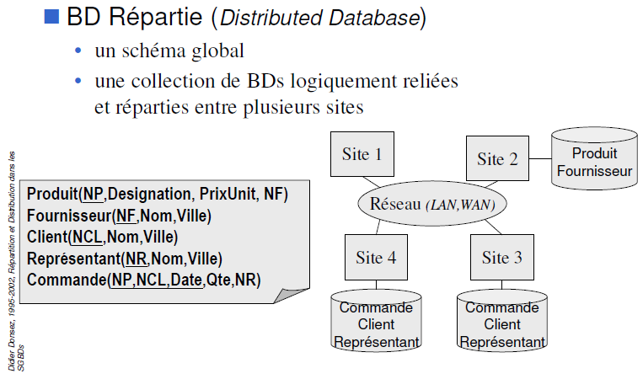
SGBD Repartie

Slide 12
SGBD réparti
SGBDR
SGBD1
SGBD2
Rend la répartition (ou distribution) transparente
  dictionnaire des données réparties
  traitement des requêtes réparties
  gestion de transactions réparties
  gestion de la cohérence et de la sécurité

Slide 13
Evaluation de l'approche BDR
avantages
  extensibilité
  partage des données hétérogènes et réparties
  performances avec le parallélisme
  disponibilité avec la réplication
inconvénients
  administration complexe
  distribution du contrôle
  difficulté de migration

Slide 14
Migration vers une BDR
Décomposition en BD locales
BD
BD1
BD2
BD3
Intégration logique des BD locales existantes
BD
BD1
BD2
BD3

Slide 15
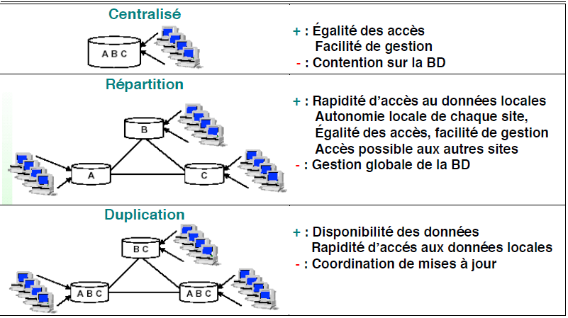
La Répartition Des Données [Bernard Espinasse: Introduction aux BD Réparties et Fédérés]

Slide 16
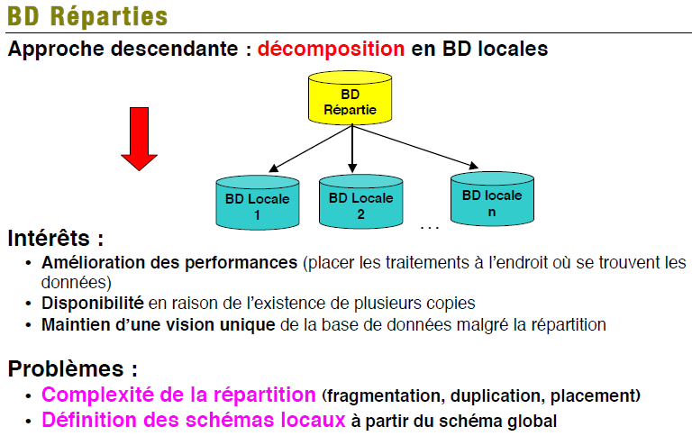
BD Répartis Intérêts et Problemes

Slide 17
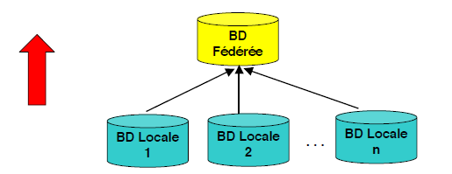
Fédération De BD existantes: BD Fédérés
Intérêts :
• Amélioration des performances (placer les traitements où se trouvent les données)
• Donner aux utilisateurs une vue unique des données implémentées sur plusieurs
systèmes à priori hétérogènes (plates-formes et SGBD)
• Cas typique rencontré lors de la concentration dʼentreprises : faire cohabiter les différents systèmes tout en leur permettant dʼinteropérer
Problèmes :
• Hétérogénéité sémantique (BD) et syntaxique (SGBD, communications,….)
• Intégration des schémas locaux pour créer un schéma global

Slide 18
Bases de Données Réparties
1. Définition
2. Architectures
3. Conception de BDR
4. Traitement des requêtes
5. Transaction répartie
6. Passerelles avec autres SGBD

Slide 19
2. Architecture de schémas
  indépendance applications/BDR
  schéma global lourd à gérer
application 1
application 2
Schéma global
Schéma local 1
Schéma local 2
Schéma local 3

Slide 20
Schéma global
schéma conceptuel global
  donne la description globale et unifiée de toutes les données de la BDR (e.g., des relations globales)
  indépendance à la répartition
schéma de placement
  règles de correspondance avec les données locales
  indépendance à la localisation, la fragmentation et la duplication
Le schéma global fait partie du dictionnaire de la BDR et peut être conçu comme une BDR (dupliqué ou fragmenté)

Slide 21
Exemple de schéma global
Schéma conceptuel global
Client (nclient, nom, ville)
Cde (ncde, nclient, produit, qté)
Schéma de placement
Client = Client1 @ Site1 U Client1 @ Site2
Cde = Cde @ Site3

Slide 22
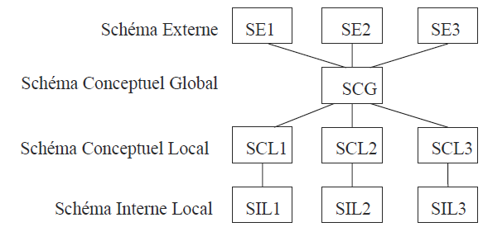
Architecture de schémas BD Réparties

Slide 23
3. Conception des bases réparties
Conception de BD répartie
On ne met en place une BD répartie qu’en cas de réel besoin
Démarche de conception délicate
Gestion complexe
L’évolution du SI peut invalider la solution retenue…
Des raisons valables :
Volumes de données, sites distants, etc.
Fusions de SI
BDR
décomposition
intégration
BD1
BD2
BD_{n}
…

Slide 24
Conception ascendante
○ Part de l’existant
○ Intègre bases locales dans schéma global
■ Conception descendante
○ On part du schéma global
On le scinde en schémas locaux

Slide 25
Conception descendante & ascendante
Conception descendante
○ On part de zéro (nouvelle base)
○ Recherche de performance (pas forcément de répartition géographique)
○ Assez peu fréquent
■ Conception ascendante
○ Distribution pré-existante
○ Nécessite consolidation, uniformisation (réconciliation sémantique)
■ Identifier les données semblables
■ Accorder leurs types, gérer leur cohérence…
■ Interfacer ou adapter les SGBD…
○ Ex : fusion,

Slide 26
Conception par décomposition
Table globale
fragmentation
allocation
Site 1
Site 2

Slide 27
Objectifs de la décomposition
fragmentation
  trois types : horizontale, verticale, mixte
  performances en favorisant les accès locaux
  équilibrer la charge de travail entre les sites (parallélisme)
duplication (ou réplication)
  favoriser les accès locaux
  augmenter la disponibilité des données

Slide 28
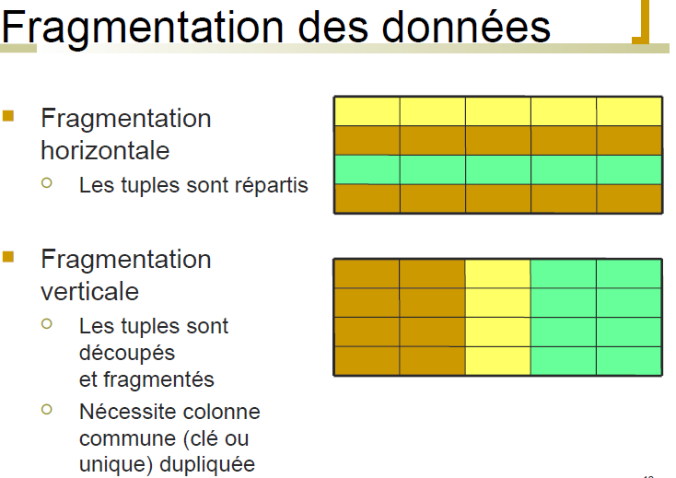

Slide 29
Fragmentation horizontale
Fragments définis par sélection
  Client1 = Client where ville = "Paris"
  Client2 = Client where ville ≠ "Paris«
Chaque fragment contient un sous-ensemble de lignes
– Ex: comptes des clients de Paris sur le site de Paris.
Client
nclient
nom
ville
C 1
C 2
C 3
C 4
Dupont
Martin
Martin
Smith
Paris
Lyon
Paris
Lille
Client1
nclient
nom
ville
C 1
C 3
Dupont
Martin
Paris
Paris
Reconstruction
Client =Client1 U Client2
Client2
nclient
nom
ville
C 2
C 4
Martin
Smith
Lyon
Lille

Slide 30
Fragmentation horizontale dérivée
Cde
Fragments définis par jointure
Cde1 = Cde where
Cde.nclient = Client1.nclient
Cde2 = Cde where
Cde.nclient = Client2.nclient
Reconstruction
Cde = Cde1 U Cde2
ncde
nclient
produit
qté
D 1
D 2
D 3
D 4
C 1
C 1
C 2
C 4
P 1
P 2
P 3
P 4
10
20
5
10
Cde1
Cde2
ncde
nclient
produit
qté
ncde
nclient
produit
qté
D 1
D 2
C 1
C 1
P 1
P 2
10
20
D 3
D 4
C 2
C 4
P 3
P 4
5
10

Slide 31
Fragmentation verticale
Fragments définis par projection
  Cde1 = Cde (ncde, nclient)
  Cde2 = Cde (ncde, produit, qté)
Reconstruction
  Cde = [ncde, nclient, produit, qté] where Cde1.ncde = Cde2.ncde
Utile si forte affinité d'attributs
Ex: la colonne des salaires sur le site de la comptabilité. Moins utilisé que la fragmentation horizontale
Cde
ncde
nclient
produit
qté
D 1
D 2
D 3
D 4
C 1
C 1
C 2
C 4
P 1
P 2
P 3
P 4
10
20
5
10
Cde1
Cde2
ncde
nclient
ncde
produit
qté
D 1
D 2
D 3
D 4
C 1
C 1
C 2
C 4
D 1
D 2
D 3
D 4
P 1
P 2
P 3
P 4
10
20
5
10

Slide 32
Allocation des fragments aux sites
Non-dupliquée
  partitionnée : chaque fragment réside sur un seul site
Dupliquée
  chaque fragment sur un ou plusieurs sites
  maintien de la cohérence des copies multiples
Règle intuitive:
  si le ratio est [lectures/màj] > 1, la duplication est avantageuse

Slide 33
Exemple d'allocation de fragments
Client1
Client2
nclient
nom
ville
nclient
nom
ville
C 1
C 3
Dupont
Martin
Paris
Paris
C 2
C 4
Martin
Smith
Lyon
Lille
Cde1
Cde2
ncde
client
produit
qté
ncde
client
produit
qté
D 1
D 2
C 1
C 1
P 1
P 2
10
20
D 3
D 4
C 2
C 4
P 3
P 4
5
10
Site 1
Site 2

Slide 34
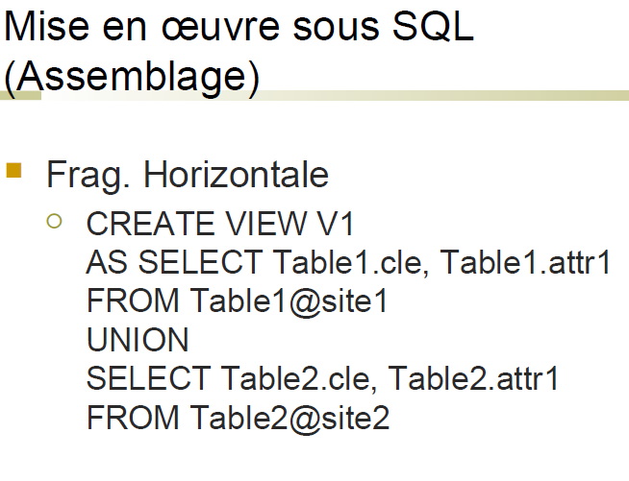

Slide 35
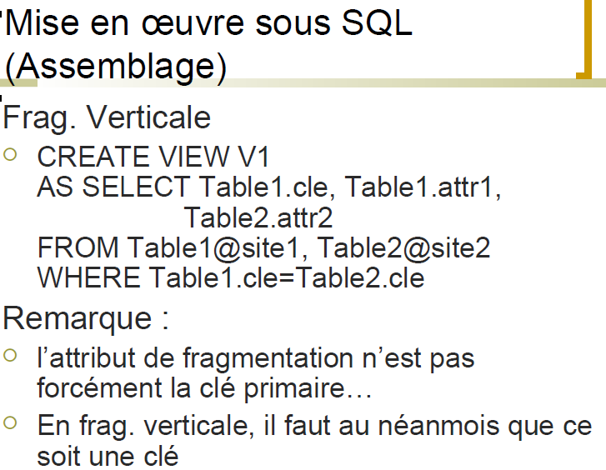

Slide 36
Conception BDR par intégration
BD1
BD2
BD3
Traduction
de schémas
Traducteur 1
Traducteur 2
Traducteur 3
S local
1
S local
2
S local
3
Intégration
de schémas
Intégrateur
Schéma Global

Slide 37
4. Evaluation de requêtes réparties
Requête sur tables globales
Schéma
de fragmentation
Fragmentation
Requête sur fragments
Schéma
d'allocation
Optimisation
Plan d'exécution réparti

Slide 38
Exemple d'évaluation simple
Select A from R where B = b
Fragmentation
R = R1 U R2
Select A from R1 where B =b
union Select A from R2 where B = b
R1 = R1 @ Site1
R2 = R2 @ Site2
R2 = R2 @ Site3
Optimisation
Select A from R1 @ Site1 where B = b
union Select A from R2 @ Site3 where B = b

Slide 39
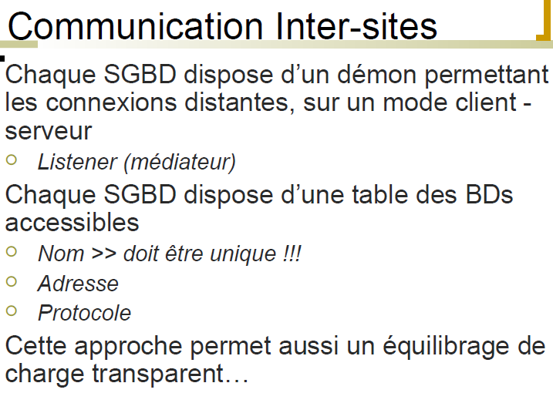

Slide 40
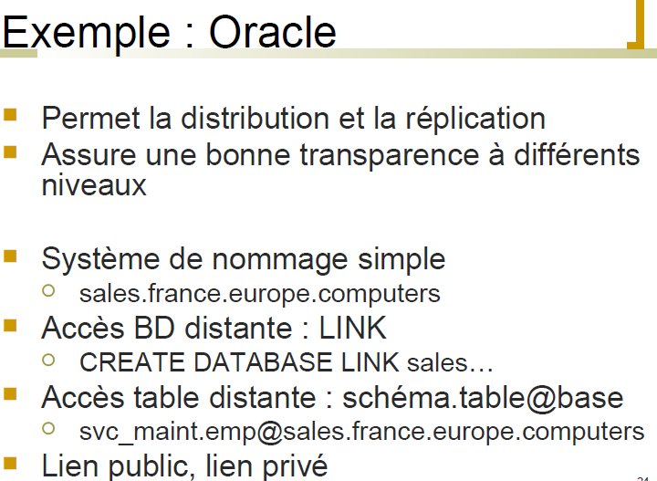

Slide 41
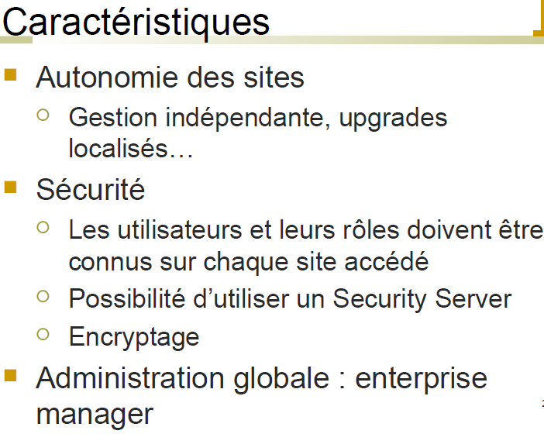

Slide 42
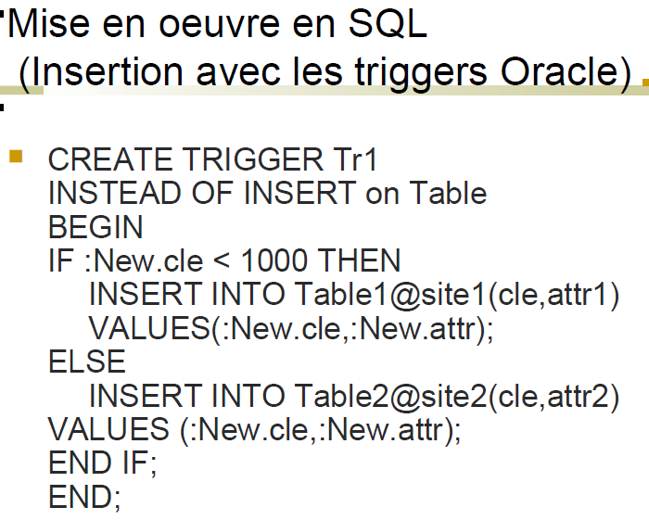

Slide 43
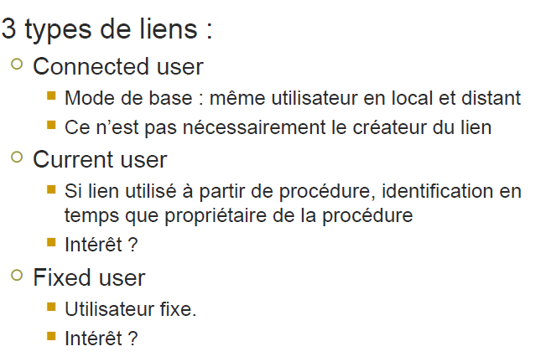
Liens BD

Slide 44
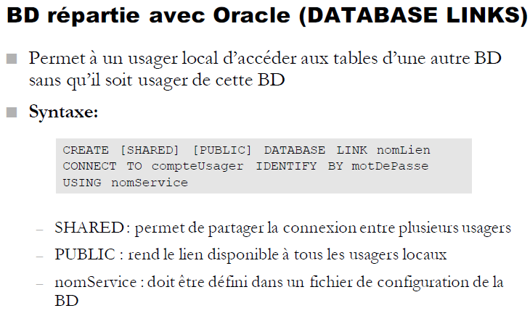

Slide 45
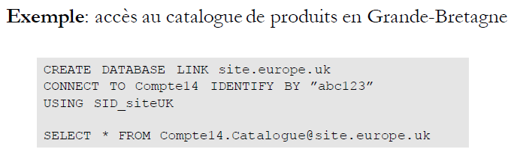

Slide 46
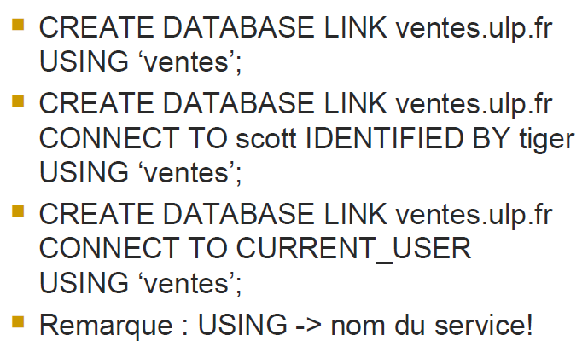
Exemple

Slide 47
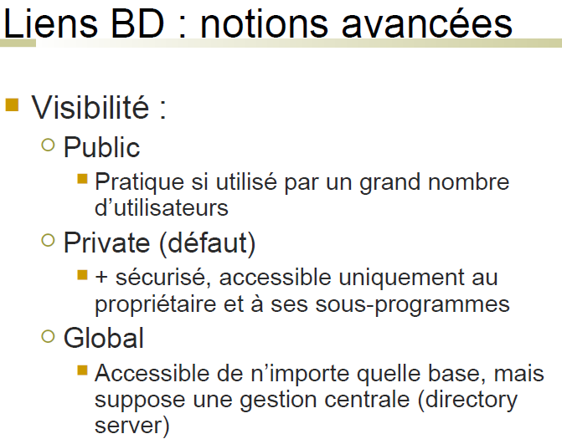

Slide 48
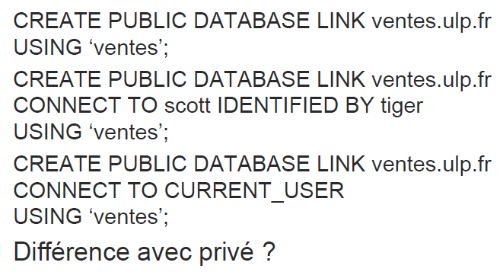
Exemple

Slide 49
Mise à jour de BD réparties
La principale difficulté réside dans le fait qu'une mise à jour dans une relation du schéma global se traduit par plusieurs mises à jours dans différents fragments.
Il faut donc identifier les fragments concernés par l'opération de mise à jour, puis décomposer en conséquence l'opération en un ensemble d'opération de mise à jour sur ces fragments.

Slide 50
Mise à jour de BD réparties
Insertion
Retrouver le fragment horizontal concerné en utilisant les conditions qui définissent
les fragments horizontaux, puis insertion du tuple dans tous les fragments verticaux correspondants.
Suppression
Rechercher le tuple dans les fragments qui sont susceptibles de contenir le tuple concerné, et supprimer les valeurs d'attribut du tuple dans tous les fragments verticaux.

Slide 51
Mise à jour de BD réparties
Modification
Rechercher les tuples, les modifier et les déplacer vers les bons fragments si nécessaire.

Slide 52
5. Notion de Transaction Répartie
application
Begin
Read
Write
Abort
Commit
résultats
Gérant de
Transactions Globales
STrans.
STrans.
Gérant de
Transactions Locales
Gérant de
Transactions Locales
Notes:
9
9

Slide 53
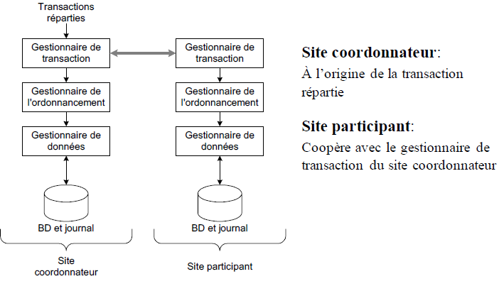
Gestion des Transactions Réparties

Slide 54
Protocole de validation en 2 étapes
Objectif : Exécuter la commande COMMIT pour une transaction répartie
  Phase 1 : Préparer à écrire les résultats des mises-à-jour dans la BD
  Phase 2 : Ecrire ces résultats dans la BD
Coordinateur : composant système d’un site qui applique le protocole
Participant : composant système d’un autre site qui participe dans l'exécution de la transaction
Notes:
10
10

Slide 55
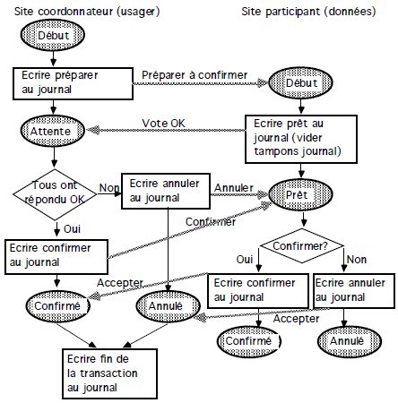
Protocole de confirmation en 2 phases commit 2PC

Slide 56

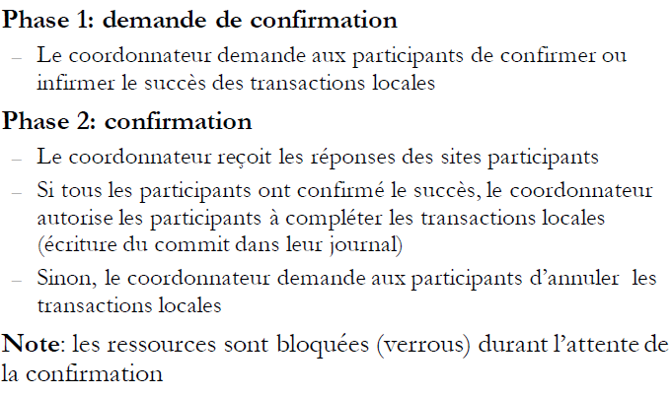

Slide 57
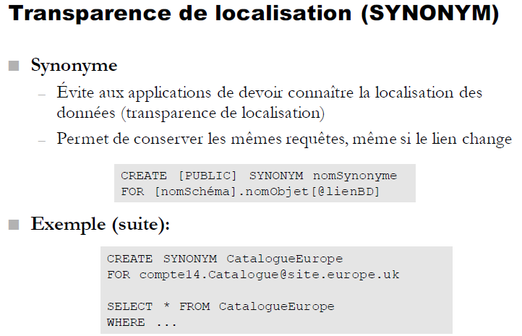

Slide 58
SGBD réparti hétérogène
Outils
SGBDR
Interface réseau
Interface réseau
Interface réseau
Interface SGBD1
Interface SGBD2
SGBD1
SGBD2

Slide 59
Produits
SGBD relationnels
  Oracle, DB2, SQL Server 2000, Sybase, Informix
VirtualDB (Enterworks)
  basé sur GemStone, vue objet des tables
Open Database Exchange (B2Systems)

Slide 60
Oracle/Star
SGBD Oracle
  gestion du dictionnaire de la BDR
SQL*Net
  transparence au réseau
  connexion client-serveur, loggin à distance automatique
  évaluation de requêtes réparties
  validation en deux étapes et réplication
SQL*Connect : passerelle vers les bases non-Oracle

Slide 61
Database link
Lien à une table dans une BD distante specifié par :
  nom de lien
  nom de l'utilisateur et password
  chaîne de connexion SQL*Net (protocole réseau, nom de site, options, etc…)
Exemple
  CREATE DATABASE LINK empParis
  CONNECT TO patrick
  IDENTIFIEDBY monPW
  USING Paris.emp

Slide 62
Oracle/Star : architecture
Outils
Oracle
SQL*Net
SQL*Net
SQL*Net
SQL*Connect
SQL*Connect
DB2
Sybase

Slide 63
Références
Bernard Espinasse Introduction aux BD Réparties
Matthieu Exbrayat – BD Réparties
ULP Strasbourg - Décembre 2007

